Slide 1
Муниципальное автономное общеобразовательное учреждение
Прогимназия №81 г. Сыктывкара (МАОУ «Прогимназия № 81»)
ПРОЕКТ «ОГОРОД НА ОКОШКЕ»
Выполнила воспитатель группы младшего возраста:
Цыкало Марина Ивановна
2020 год

Slide 2
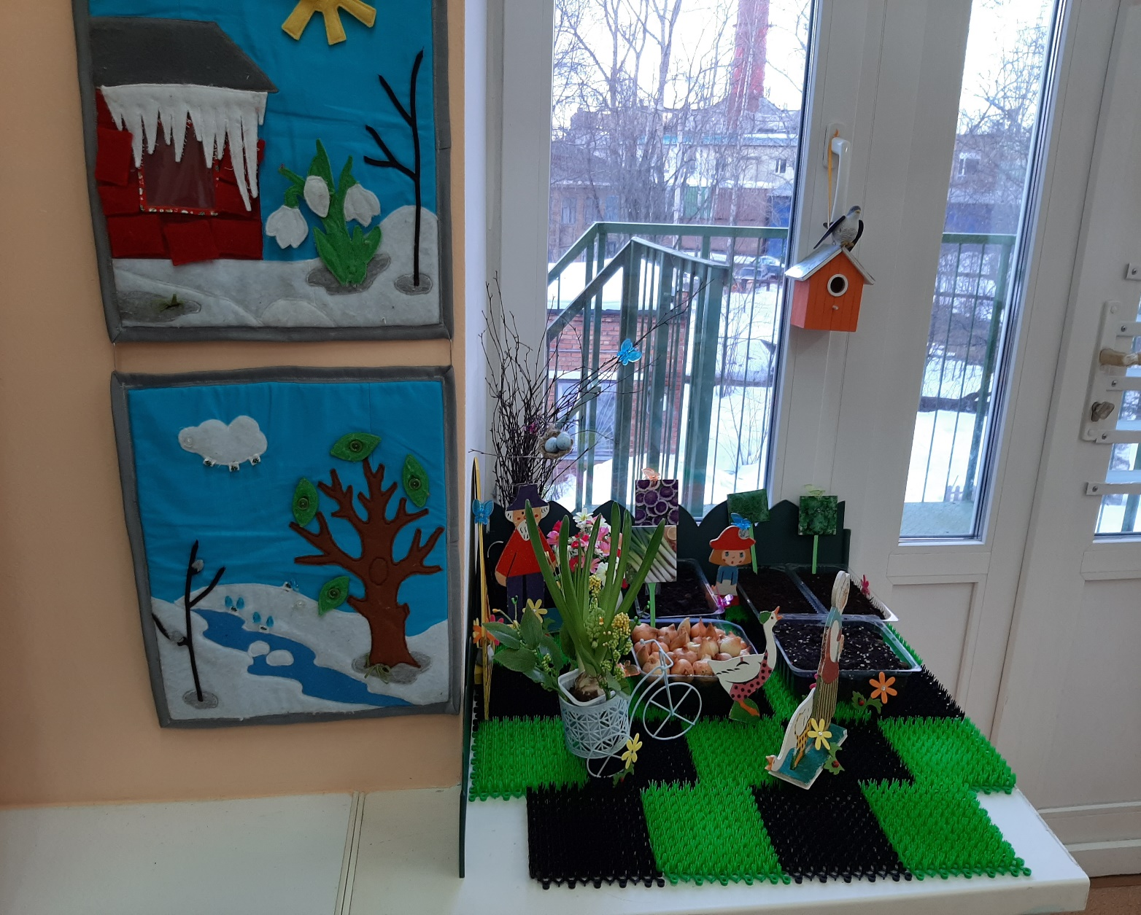
Наш весёлый огород
За окном лежит снежок.
Воет ветер-ветерок.
На деревьях нет листвы,
Шапки снежные легли.
Нет тепла, цветочков нету.
Как скучаем мы по лету!
А давайте-ка, ребята,
Мы посадим огород!
Пусть зелёный огород
Лето в группу принесёт!
Вот горшочки вместо грядки,
Лейка вместо дождика.
А посадим мы его…
Да хоть на подоконнике!

Slide 3
Актуальность проекта
С самого рождения ребенок является первооткрывателем, исследователем того мира, который его окружает. А особенно ребенок – дошкольник. Китайская пословица гласит: «Расскажи – и я забуду, покажи – и я запомню, дай попробовать и я пойму». Так и ребенок усваивает все прочно и надолго, когда слышит, видит и делает сам.
С помощью взрослых дошкольник сможет понять, что жизнь растения зависит от наличия тепла, света и хорошей почвы, научится отличать здоровое и сильное растение от слабого, хилого, требующего «лечения». Маленькие дети любят действовать. Мир вокруг себя они познают практически, а свои действия с наблюдениями за результатами. Практической деятельностью является непосредственное участие детей в ходе за растениями. Приобщение к посильному труду по уходу за растениями – это, прежде всего развитие таких качеств, как ответственность за выполнение поручения, за полученный результат, обязательность, целеустремленность.
Ребёнок, прошедший такую школу «зелёного» воспитания, сможет самостоятельно увидеть красоту окружающей природы, проявит наблюдательность и пытливость ума, потому что он уже имеет первые и серьёзные знания о таинственной жизни зелёных друзей, умеет их беречь и радоваться им.

Slide 4
Тип проекта: познавательный
Вид проекта: групповой, исследовательский, творческий
Участники проекта: дети младшей группы, родители, воспитатели
Участники проекта: дети младшего возраста 3-4 года, воспитатели группы, родители.
Сроки реализации - март, апрель, май
Социальная значимость проекта:
Дети получают знания по уходу за культурными огородными растениями, формируются представления о структуре трудового процесса. Дети узнают и называют части растения.
Воспитатель продолжает осваивать метод проектирования, который позволяет эффективно развивать познавательно-исследовательское и творческое мышление дошкольников.
Родители активно участвуют в подготовке материалов (подборка семян для посадки, в оформлении «огорода на окошке».

Slide 5
Цель проекта:
формирование экологической культуры у детей и родителей, создание условий для познавательного развития детей через проектно – исследовательскую деятельность .Вовлечение родителей в совместную исследовательскую деятельность.
Задачи проекта: Формировать у детей знания о росте и потребности растений; Формировать умения наблюдать, ухаживать за огородными культурами и цветами; Развивать любознательность, интерес к исследовательской деятельности, экспериментированию; Воспитывать бережное и заботливое отношение к растениям; Формировать партнерские взаимоотношения между педагогом, детьми и родителями

Slide 6
Выполнение проекта:
Проект реализуется в три этапа – подготовительный, основной, заключительный.
Основные мероприятия проекта: • Цикл познавательных занятий (элементарные научные сведения) по изучению культурных и декоративных растений. • Исследовательская и практическая деятельность детей по изучению особенностей выращивания огородных и декоративных культур. • Презентация проекта «Огород на окошке»
Предполагаемый результат: дети знают и применяют полученные знания по уходу за культурными огородными растениями и цветами.

Slide 7
Основные этапы и направления реализации цели проекта:
Подготовительный этап
Содержание деятельности воспитателя и детей:
- определение темы проекта;
- формулировка цели и определение задач;
- подборка материала по теме проекта (литература, наглядный материал, дидактические, сюжетные игры, физкультминутки, фото, семена, луковицы, муляжи овощей, материалы для посадки);
составление плана основного этапа Проекта.
Взаимодействие с семьей. - сбор необходимого материала для создания огорода.
- совместное обсуждение мероприятий по выполнению проекта.

Slide 8
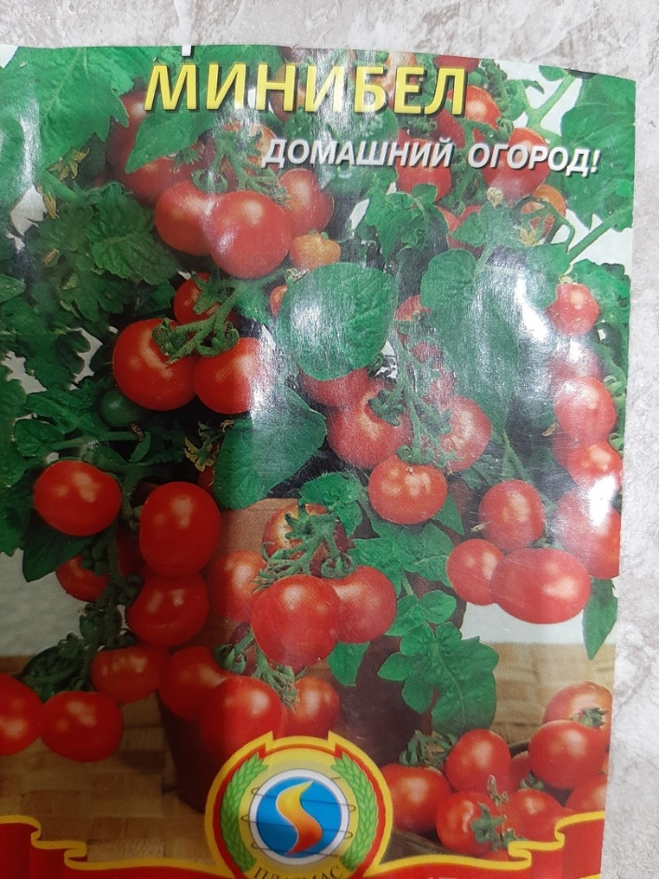
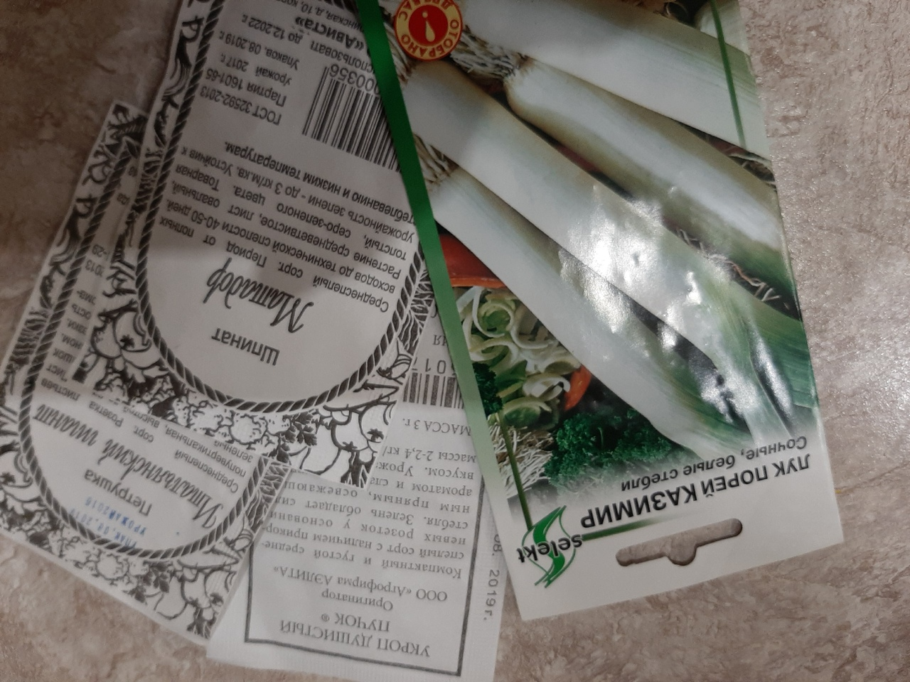
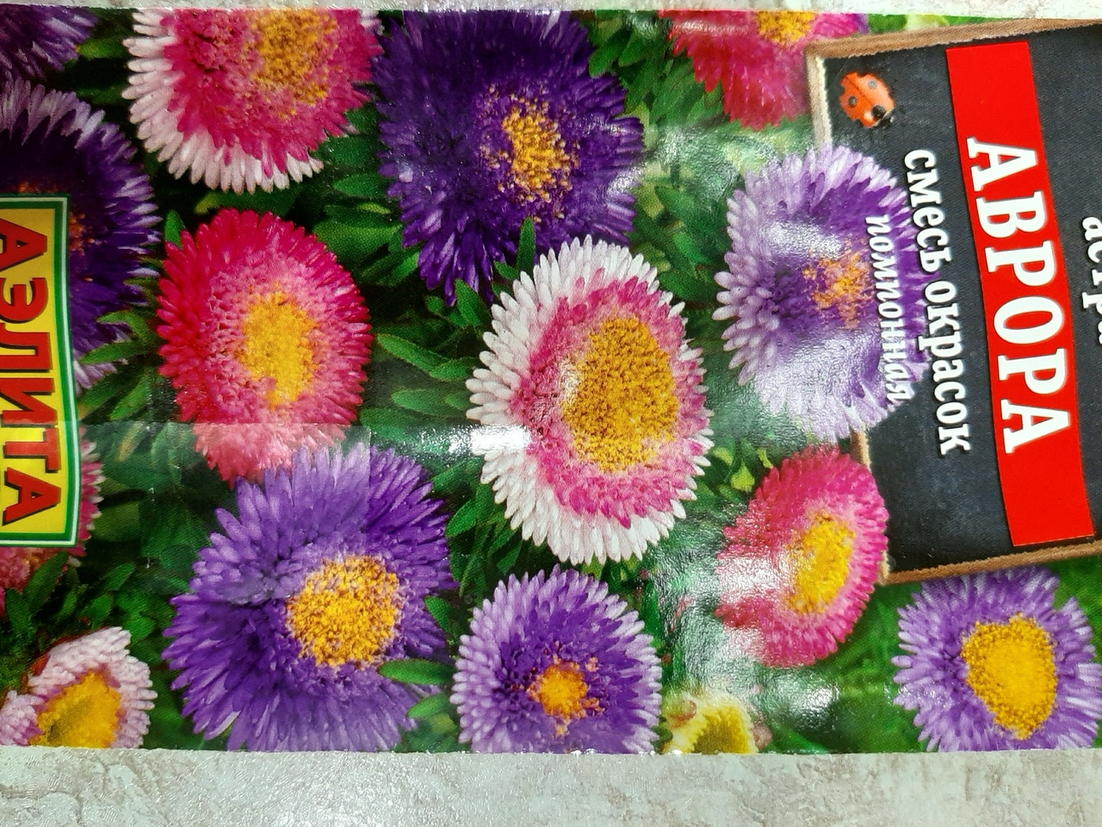
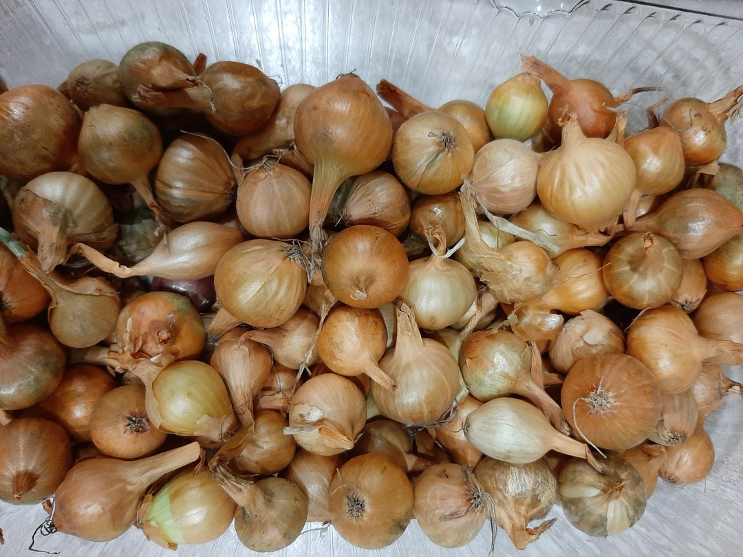
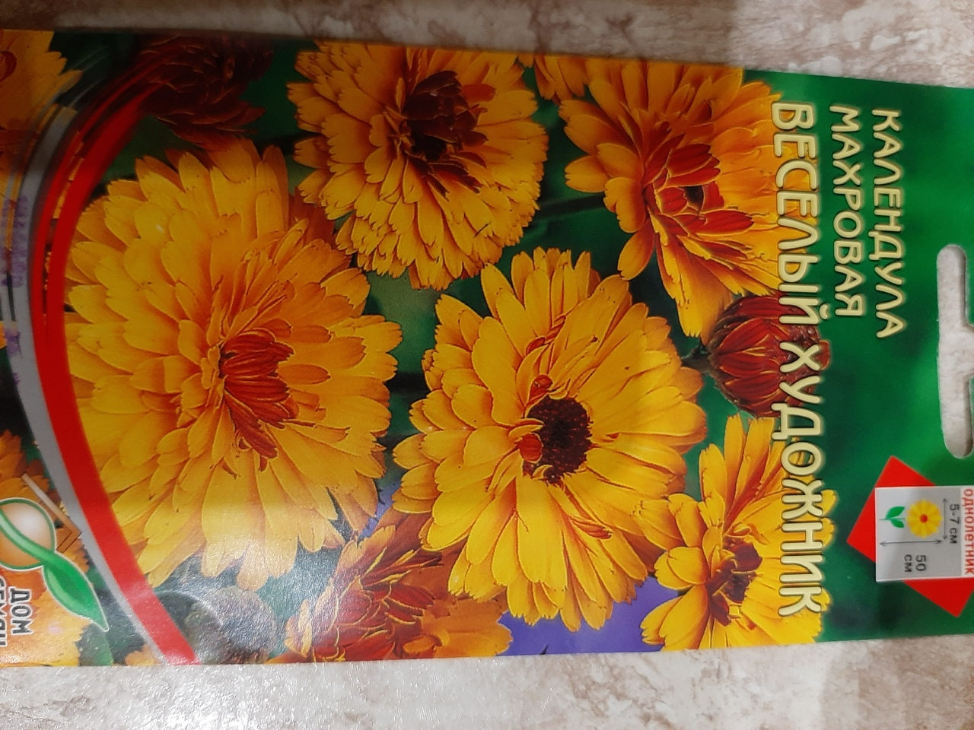
Обсудили совместно с родителями что будем сажать, подготовили посадочный материал.

Slide 9
Основной (исследовательский)
Содержание деятельности воспитателя и детей:
- рассматривание и сравнение семян (помидора, укропа, лука, шпината, петрушки; из цветов – астры, бархатцы).
посадка: лук ( репка) коллективно;
посев: шпинат, укроп, семена лука, астры, бархатцы;
исследовательская и практическая деятельность по изучению особенностей выращивания:
- подготовка почвы;
- знакомство с моделью трудового процесса;
- посадка;
- установка на светлое место;
- полив;
- рыхление;
- опрыскивание;
- оформление огорода на окошке;
- наблюдение за первыми всходами и дальнейшим развитием;
- знакомство с моделью строения растения;

Slide 10
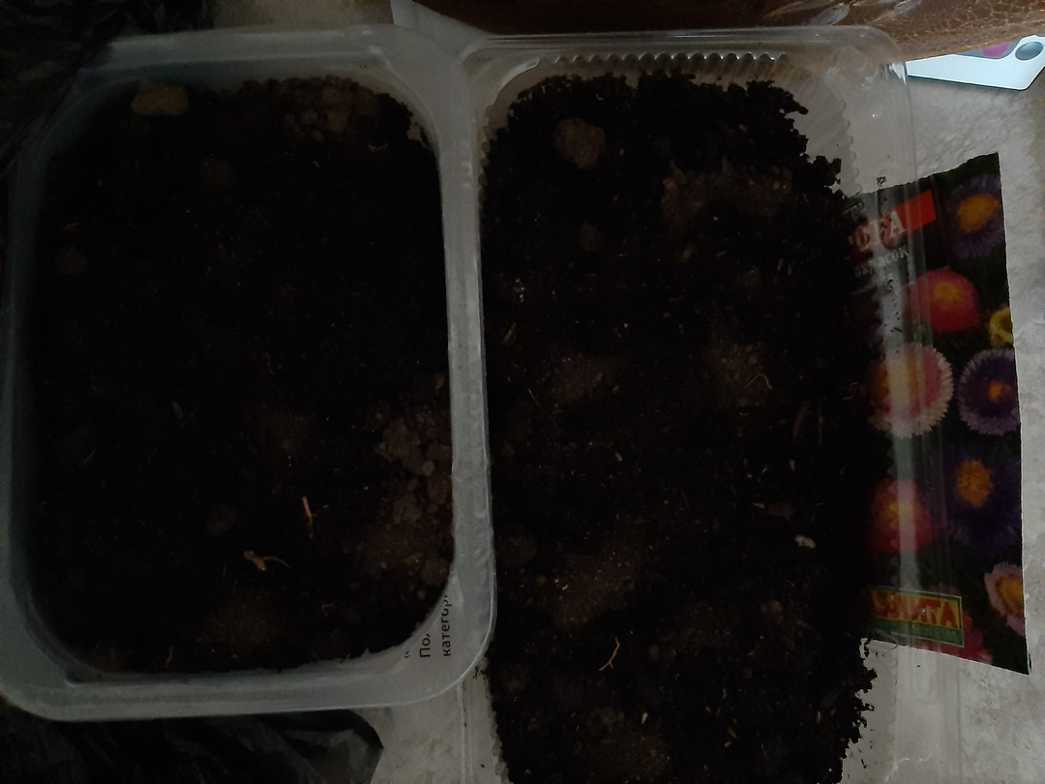
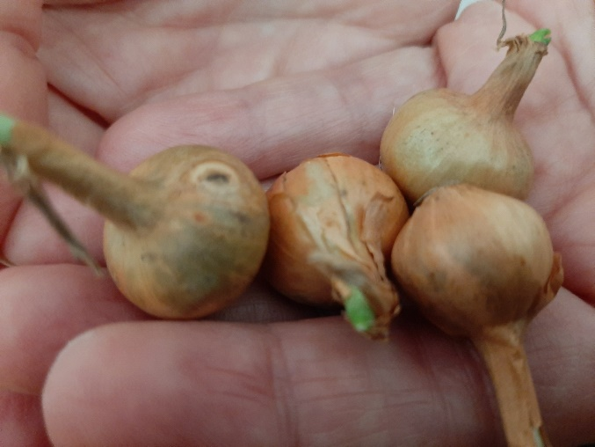
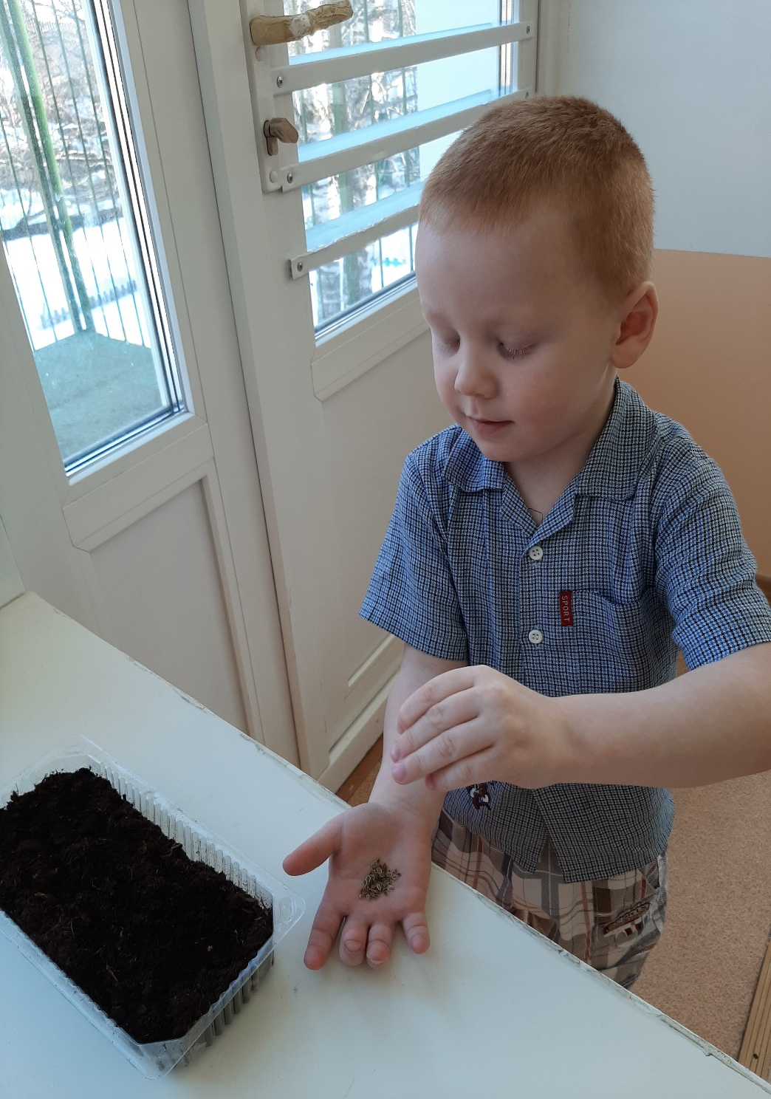
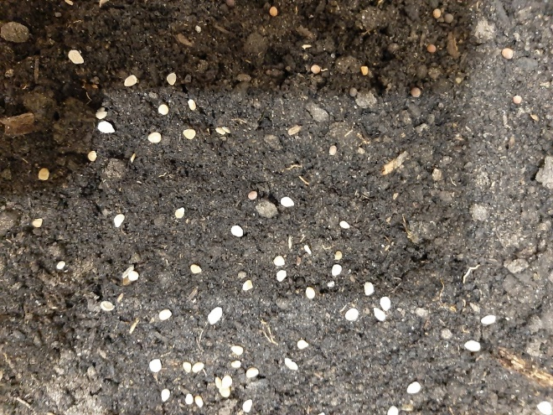
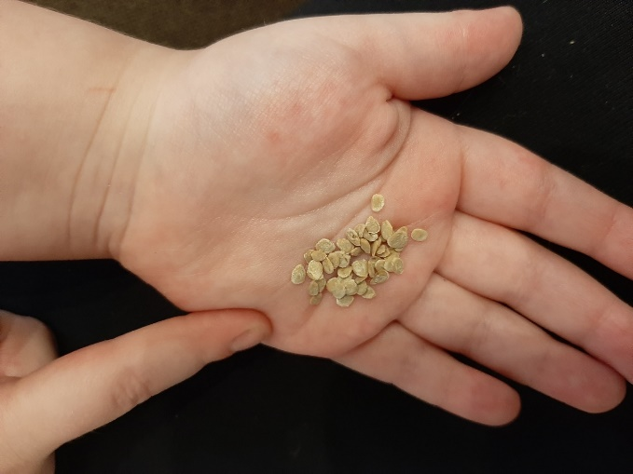
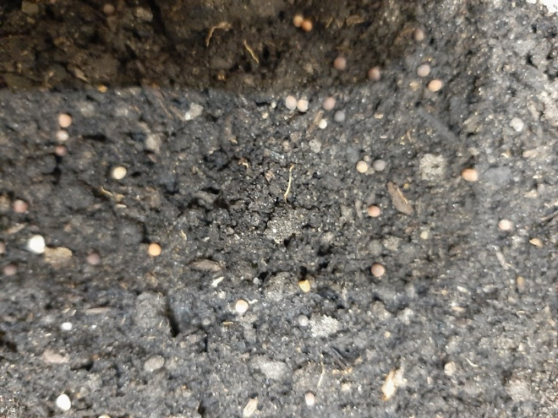
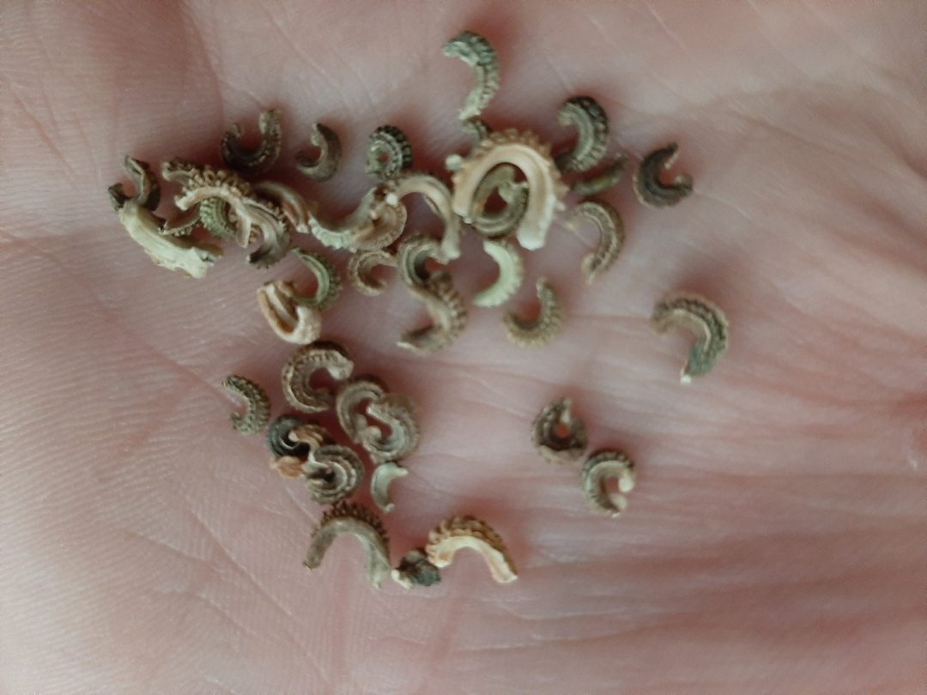

Slide 11
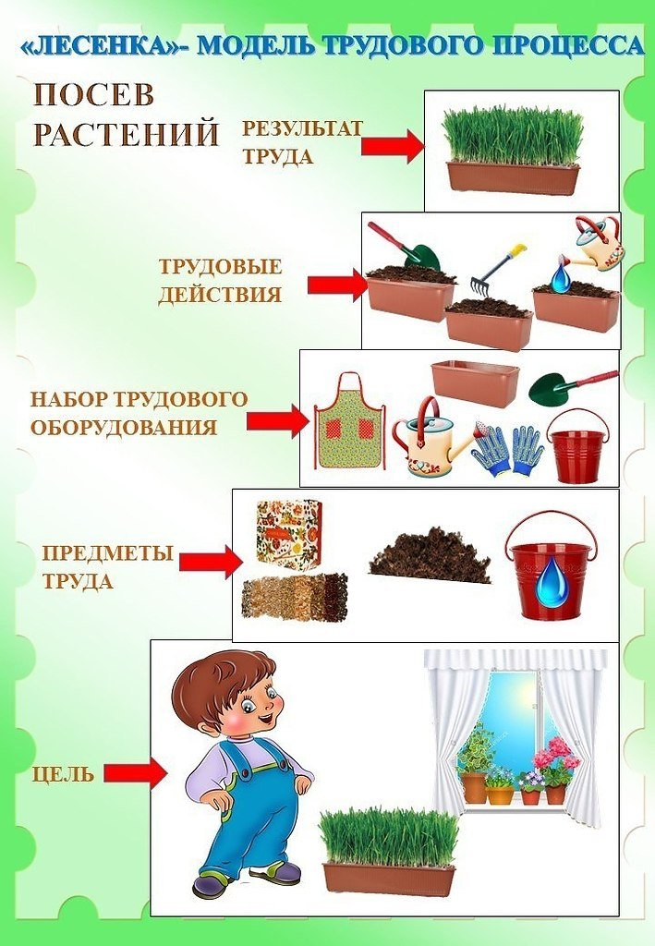
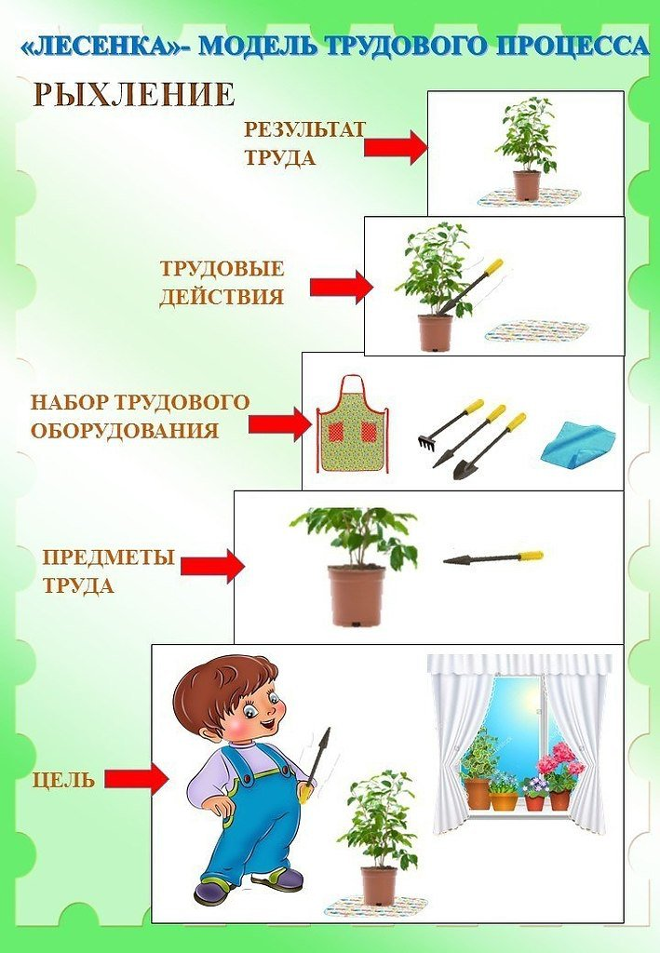
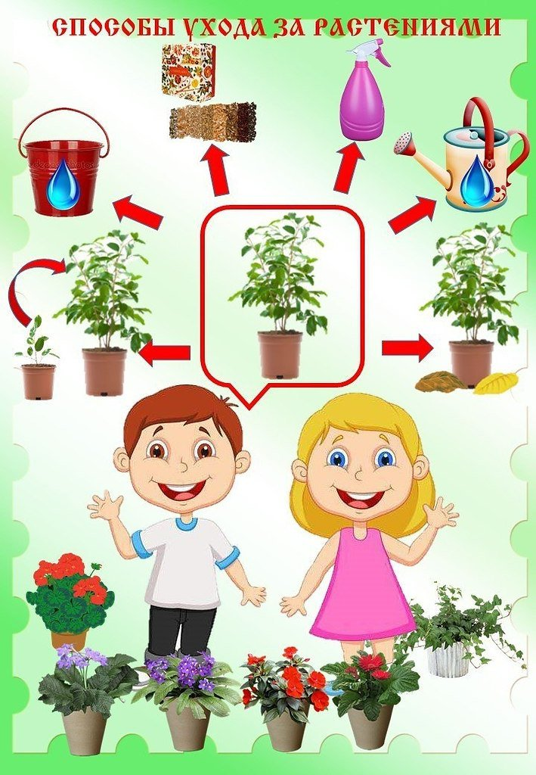
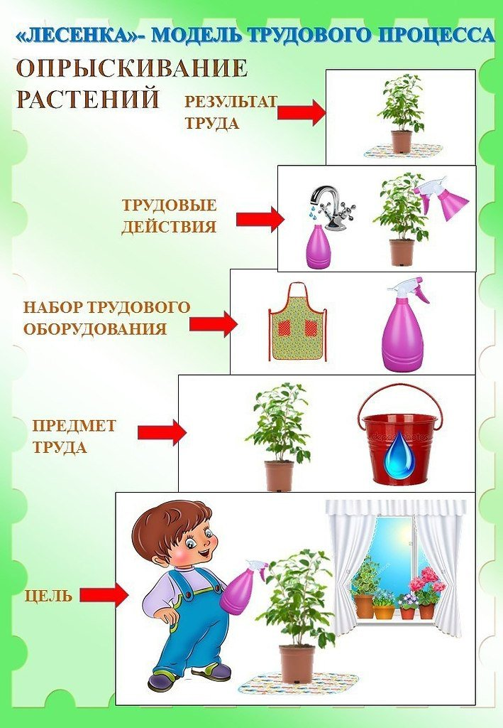
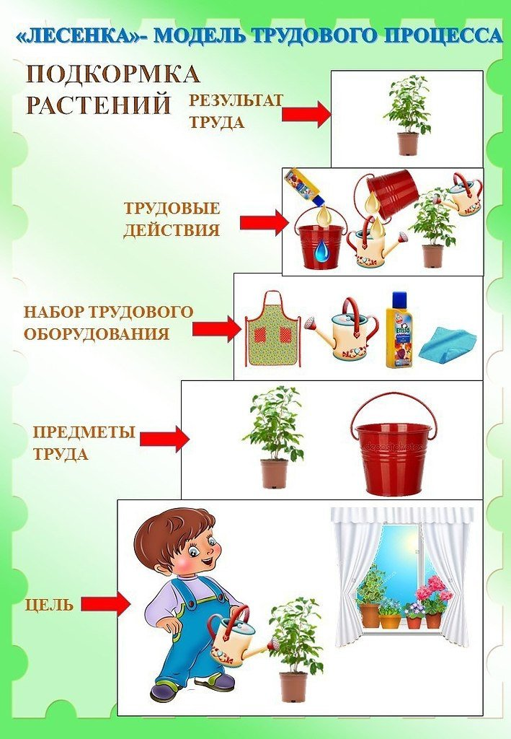

Slide 12
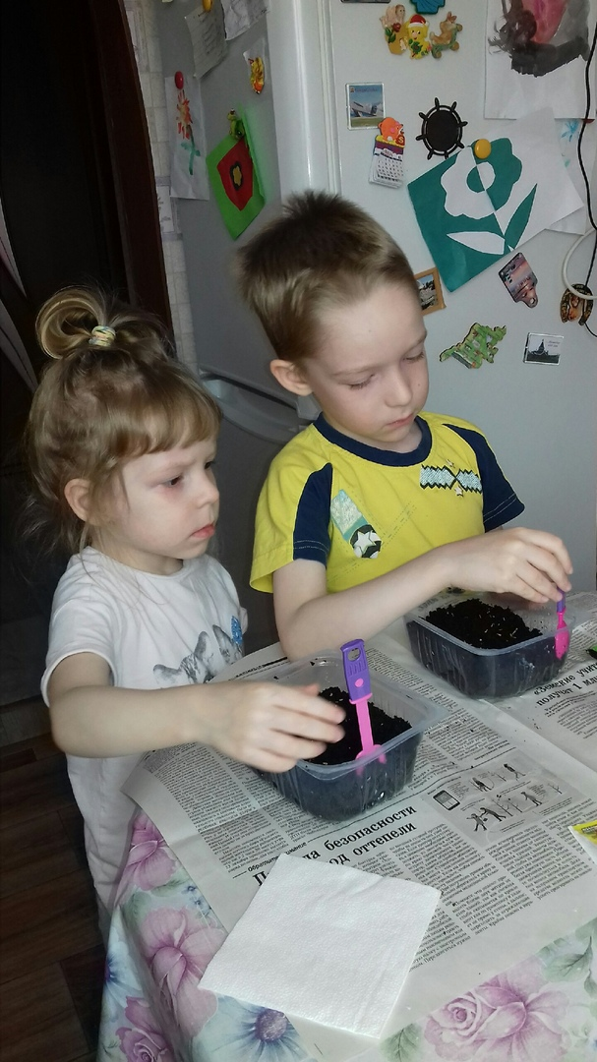
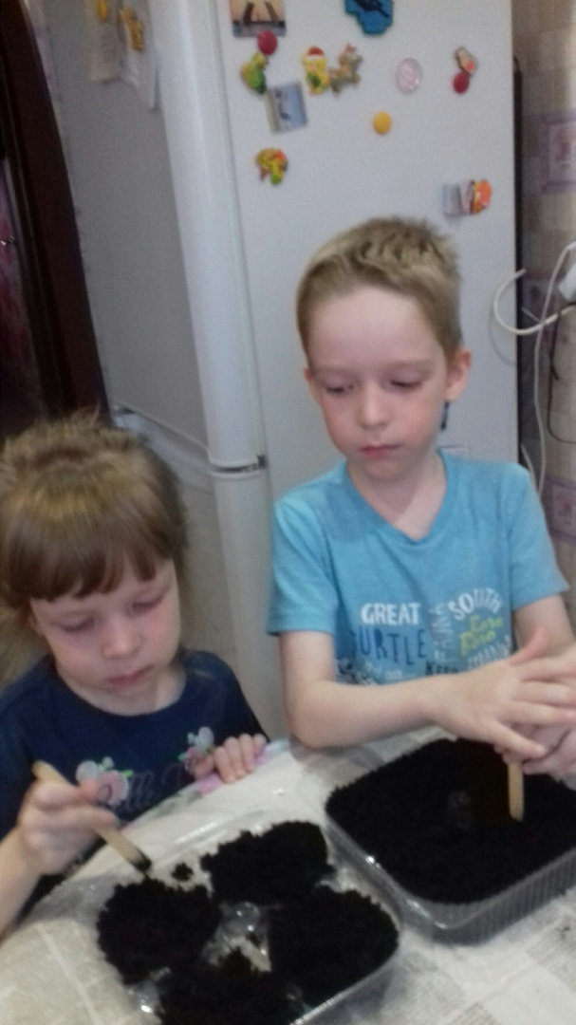

Slide 13
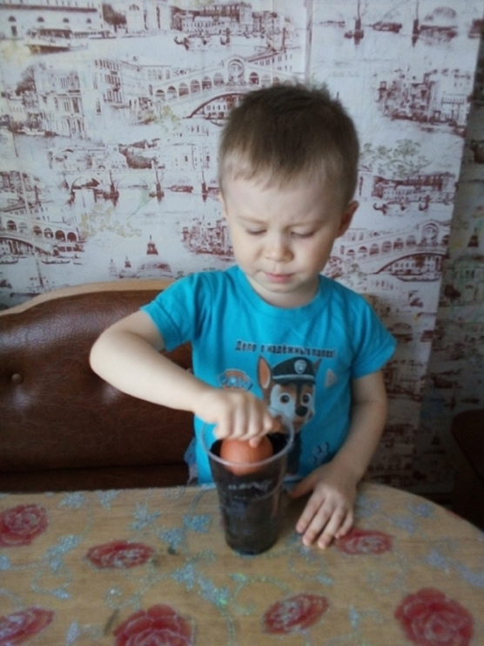
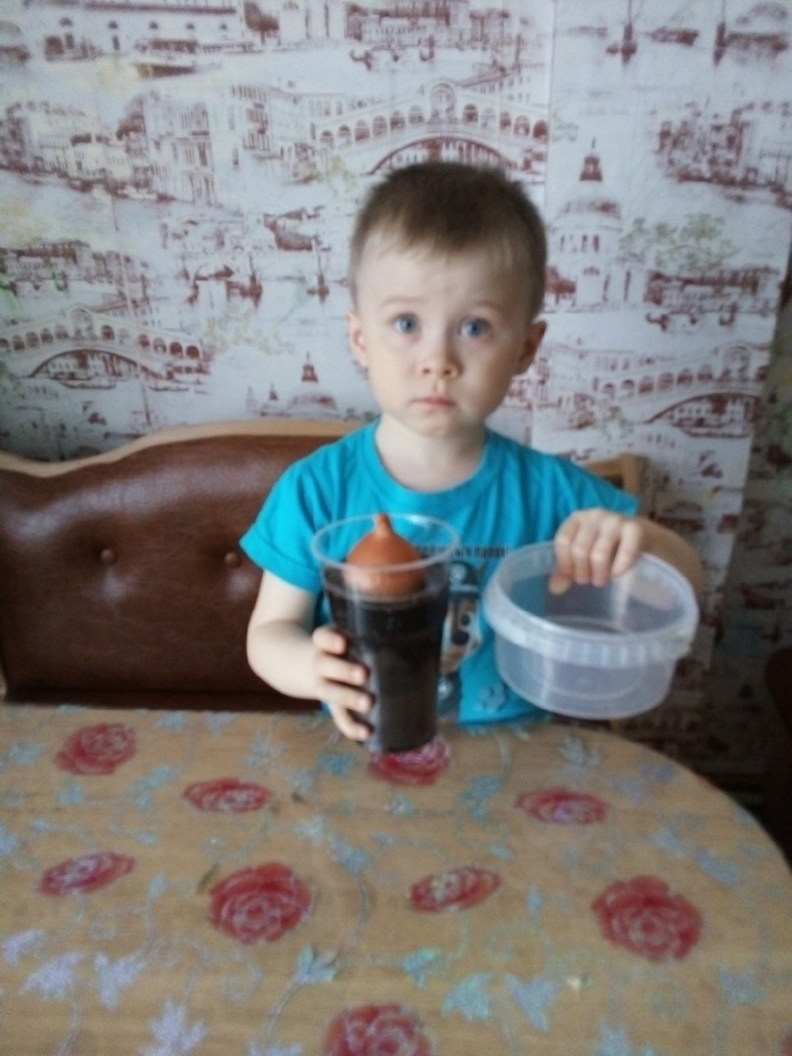

Slide 14
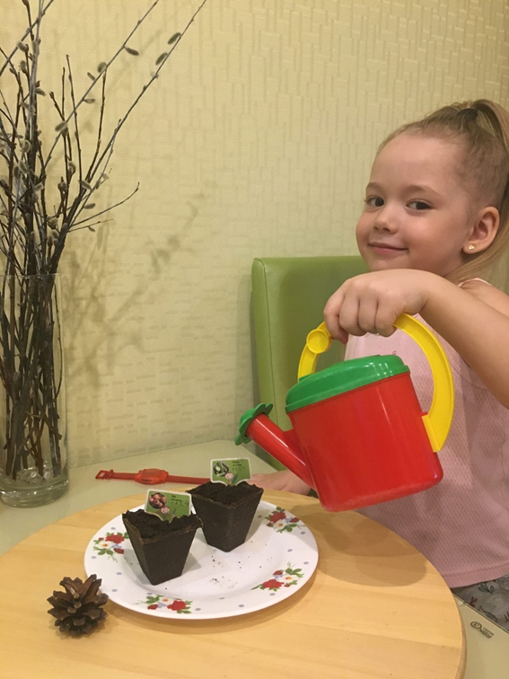
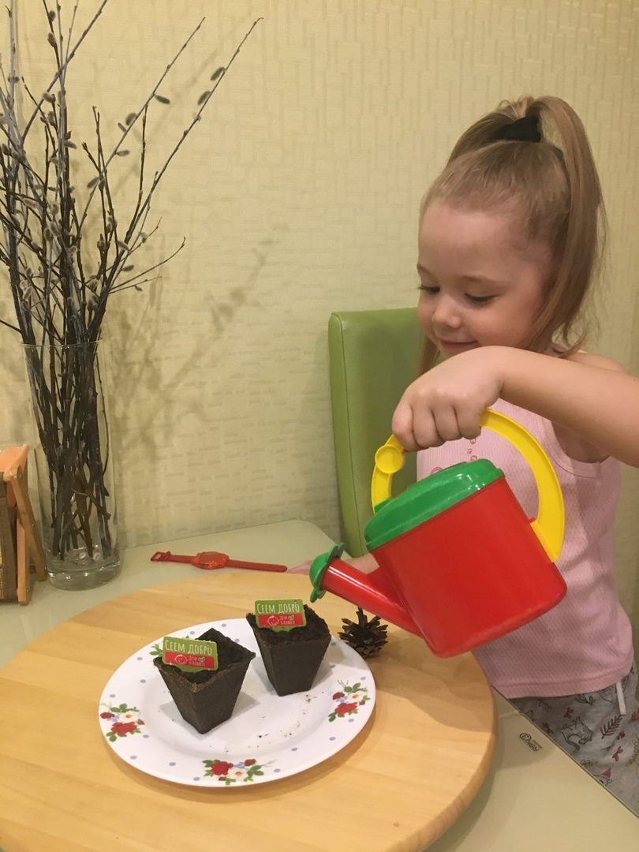

Slide 15
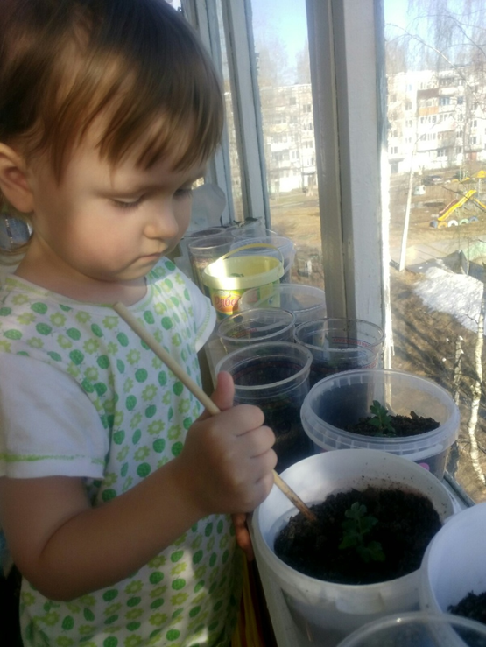
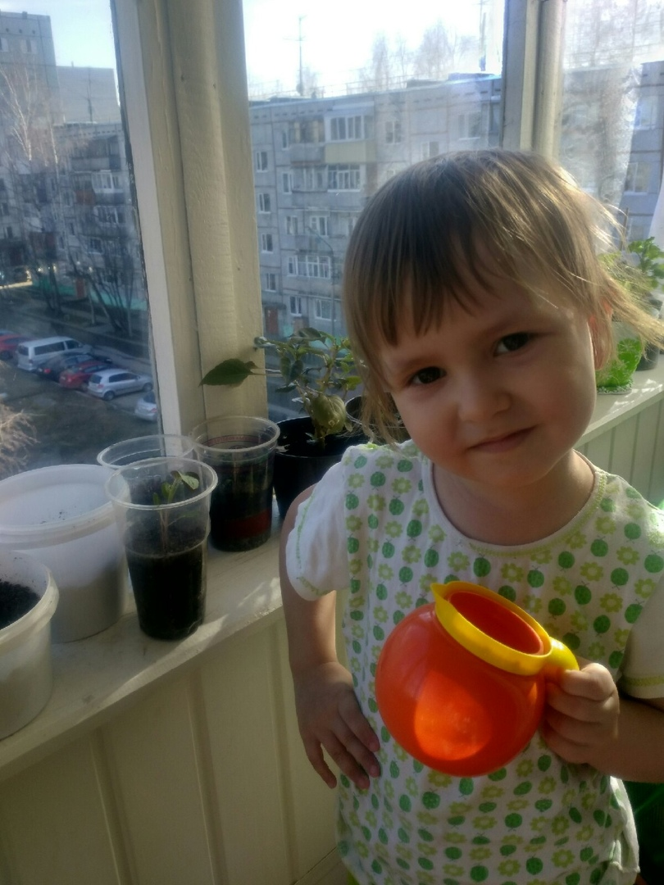
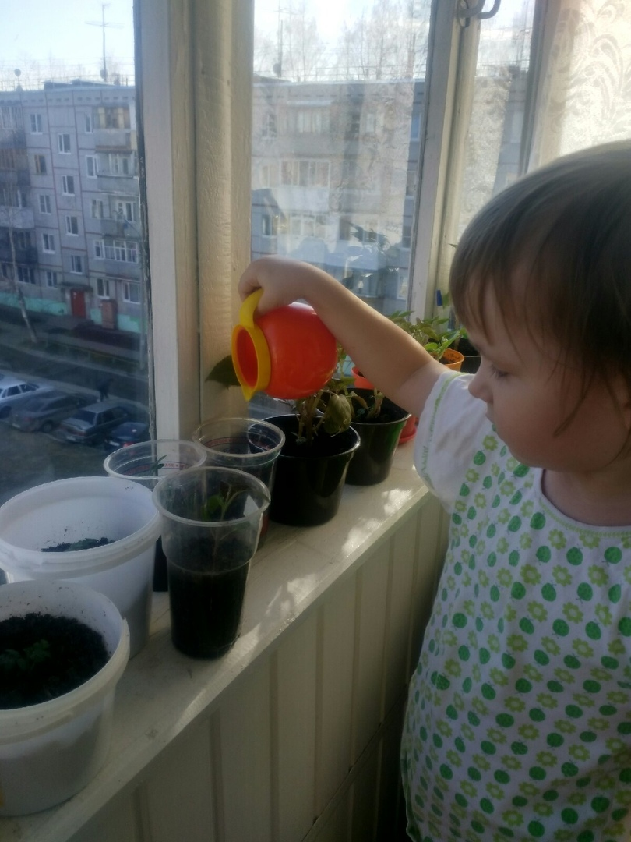

Slide 16
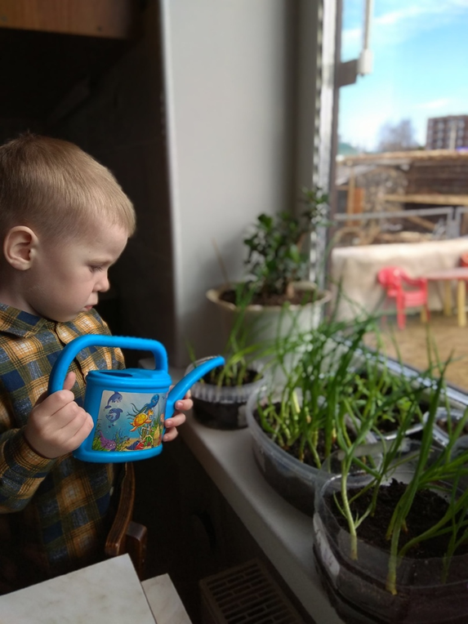
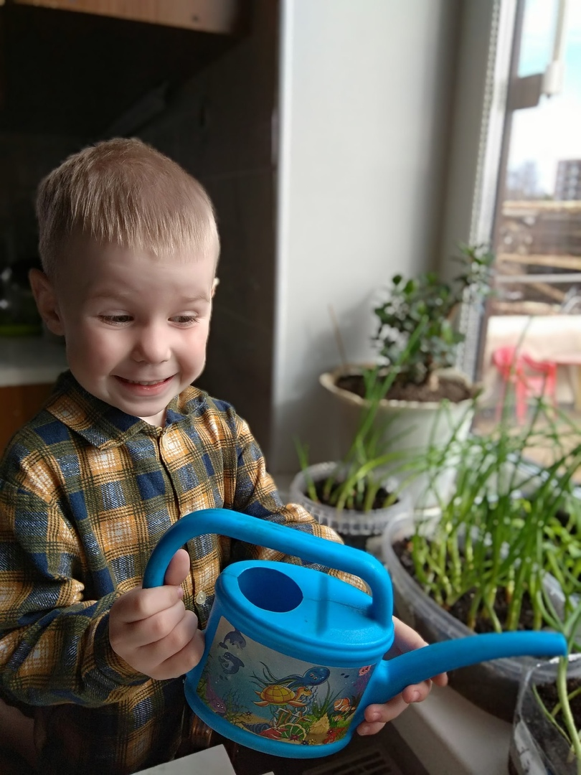

Slide 17
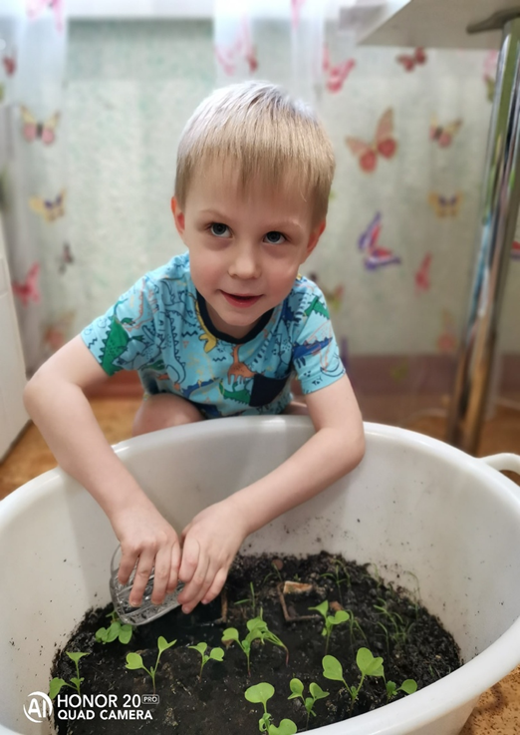

Slide 18
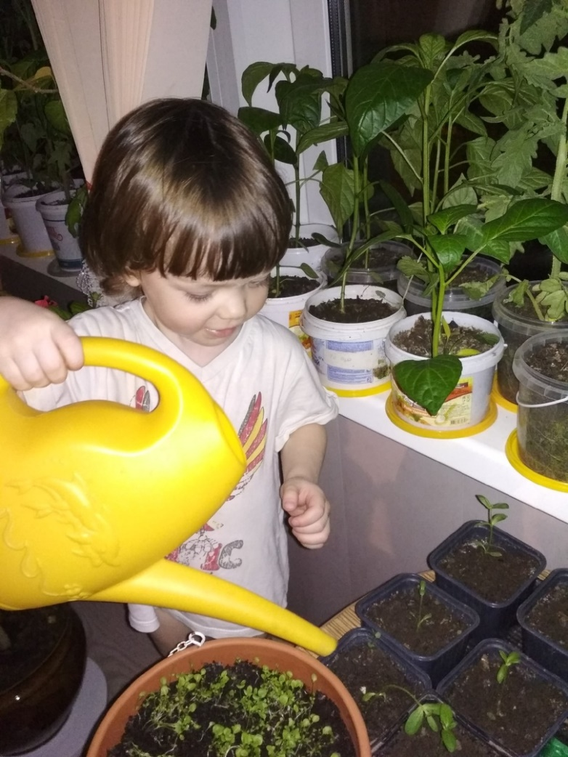

Slide 19
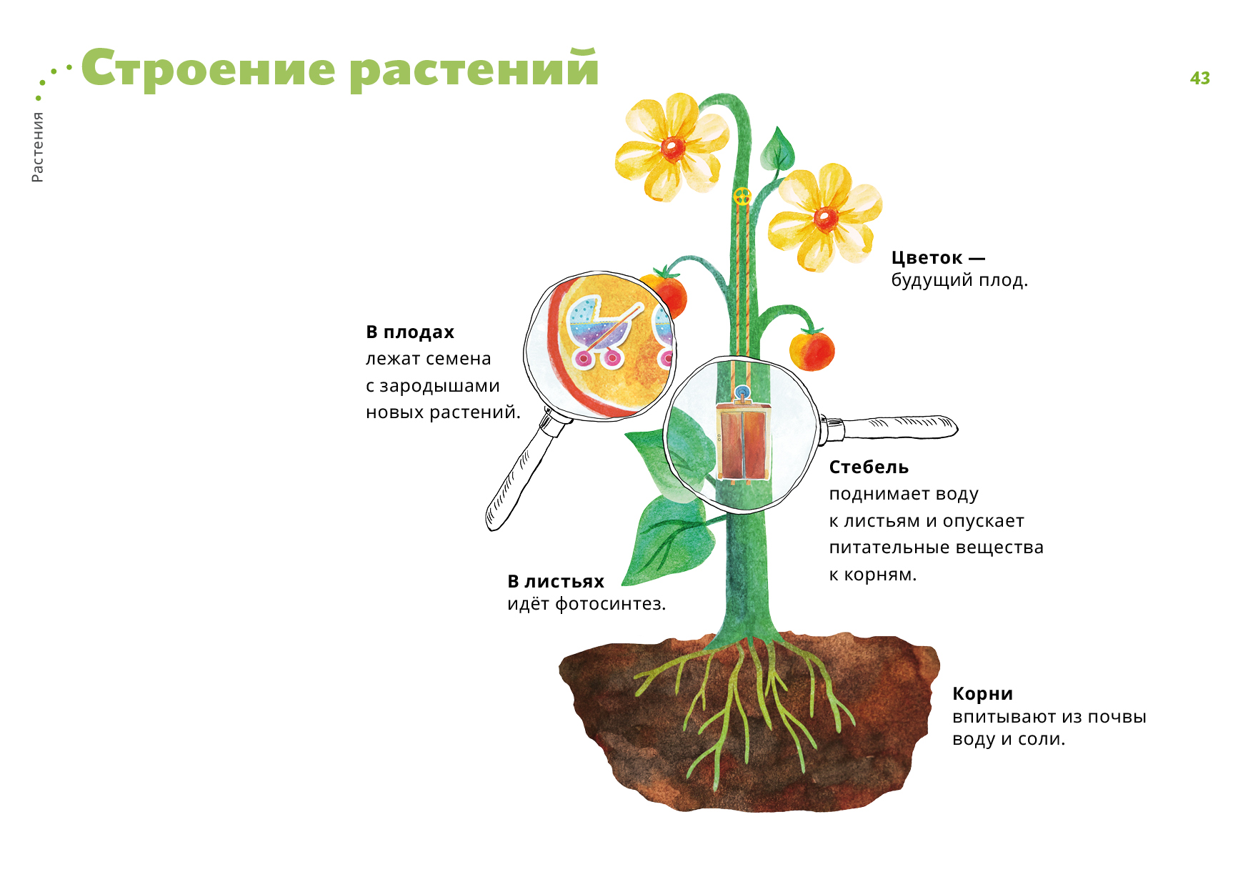
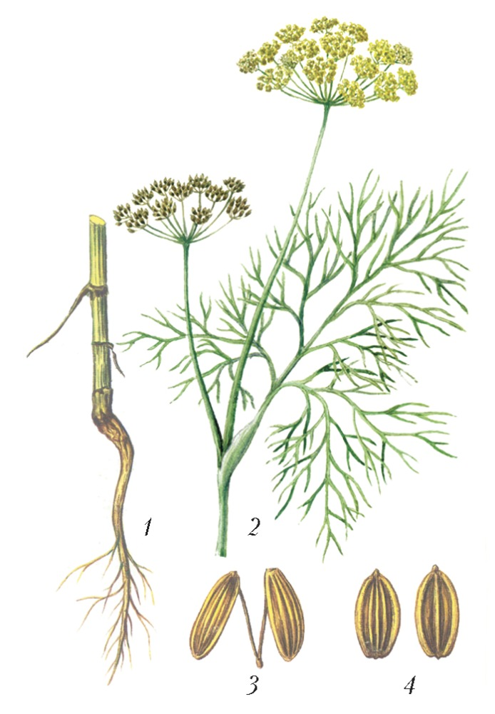

Slide 20
Практическая работа Деятельность педагога: • Беседа с детьми познавательного характера. • Организация предметно – развивающей среды по теме проекта • Подготовка информации для родительских уголков. Деятельность детей: • Посадка семян томатов, салата, лука, укропа, астр и бархатцев в землю. • Уход за растениями - полив, рыхление, прореживание, пикирование томатов. • Выполнение заданий в самостоятельных наблюдениях. • Игровая, двигательная деятельность. • Участие в практической деятельности. • Отгадывание загадок про овощи и цветы. Совместная деятельность взрослых и детей: • Рассказы воспитателя, чтение детской художественной литературы. • Различные виды изобразительной деятельности по тематике. • Рассматривание дидактических картинок, иллюстраций об овощах. • Труд в огороде.

Slide 21
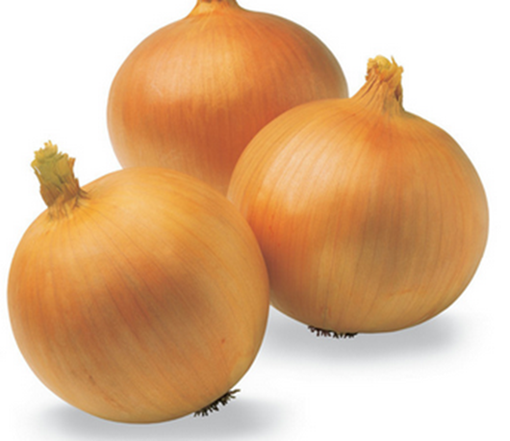
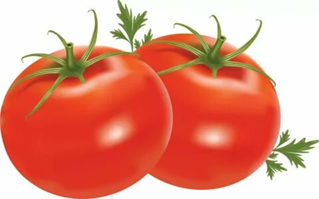
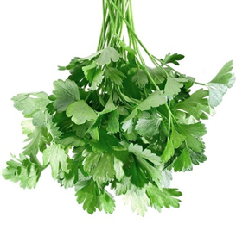
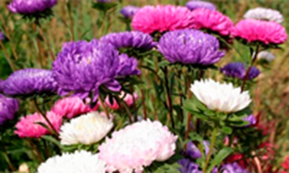
Сидит дед во сто шуб одет, Кто его раздевает, Тот слезы проливает.
Лук
Как на нашей грядке Выросли загадки Сочные да крупные, Вот такие круглые. Летом зеленеют, К осени краснеют.
Помидоры
Что за зелень в огороде Уважается в народе - Пряный вкус еде даёт Своим запахом влечёт? Листья пышные, резные Витамины в них живые. Ей с Укропом – старшим братом, Украшаются салаты. Кстати, это не Лаврушка…
Есть цветок такой в саду
И похож он на звезду
Может быть любого цвета
Для осеннего букета
Соберем цветок прекрасный
Называется он..

Slide 22
Репка
(в обработке К.Д. Ушинского)
Посадил дед репку. Выросла репка большая-пребольшая. Стал дед репку из земли тащить: тянет - потянет, вытащить не может. Позвал дед на помощь бабку. Бабка за дедку, дедка за репку: тянут - потянут, вытащить не могут. Позвала бабка внучку. Внучка за бабку, бабка за дедку, дедка за репку: тянут - потянут, вытянуть не могут. Кликнула внучка Жучку. Жучка за внучку, внучка за бабку, бабка за дедку, дедка за репку: тянут - потянут, вытянуть не могут. Кликнула Жучка Машку. Машка за Жучку, Жучка за внучку, внучка за бабку, бабка за дедку, дедка за репку: тянут - потянут, вытянуть не могут. Кликнула Машка мышку. Мышка за Машку, Машка за Жучку, Жучка за внучку, внучка за бабку, бабка за дедку, дедка за репку: тянут - потянут — вытянули репку.

Slide 23
Сказка про овощи.
Жили на одном огороде овощи. Все они были очень разные. Зелёный огурец был весёлый, озорной, никогда не унывал и часто подшучивал над другими овощами. Красный помидор был важный, напыщенный. Он часто заявлял: «Я думаю, сегодня пойдёт дождь». И, когда дождь действительно шёл, он говорил: «Вот видите, я был прав!» Если же дождя не было, помидор делал вид, будто он ни при чём. Оранжевая морковка всё время скучала и причитала: «Вся моя краса спрятана под землёй, какая я несчастная!» Белокочанная капуста была добродушной и словоохотливой. Она всем рассказывала, что когда-то у неё было всего два листочка, а теперь очень, очень много! Коричневый картофель был очень дружелюбным. Он дружил со всеми овощами и всем помогал. Репчатый лук был вредный. Он любил, когда все вокруг проливали слёзы. Вот такие разные овощи жили на огороде. Но тем не менее они были очень дружны. А вы, ребята, дружные?

Slide 24
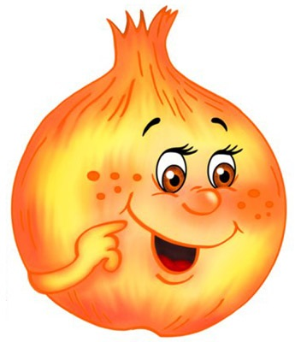
СКАЗКА О ЛУКЕ
Жил да был угрюмый Лук - Плакал днём и ночью. - Отчего ты плачешь, друг? - Одиноко очень. Никому не нравлюсь я. Говорят, что горький. Каждый, кто сорвёт меня, Сразу плачет горько. Очень прост я, неказист - Стрелки, да и только. Зелен острый длинный лист, На конце – иголка. Все они стоят пучком. Посмотрите: в силе я! Но у кабачка цветок Жёлтенький, как лилия. И огурчики в цветах, Даже – помидоры. Только я один в мечтах… Горе Луку, горе!
Так поплакал наш Лучок. Капли слёз упали: Появился старичок (В сказках его знали). Очень стар и невелик, Борода – по пояс, Пёстрый длинный дождевик, Хриплый, низкий голос. - Кто горюет? В чём беда? Выслушал обиды. И волшебные слова, Произнёс: «Кру-кри-ды!» И Лучок тотчас расцвёл, Точно одуванчик, И таким прекрасным стал, Наш зелёный мальчик!

Slide 25
Немного Истории
ЛУК
Еще земля черна вокруг и солнцем не прогрета,
Но в огороде всходит лук – веселый вестник лета.
Когда, от сырости дрожа, он стрелки вверх потянет,
То на зеленого ежа похожа грядка станет.
(В. Сабиров)
Самый распространенный вид лука – репчатый. Он выращивается почти во всех странах мира. С древних времен люди употребляли в пищу дикорастущие виды лука. А около 6 тысяч лет назад в Индии и Китае его стали выращивать как огородное растение. У египтян лук пользовался всеобщей любовью. Лук почитали древние греки, они воспринимали лук как символ устройства Вселенной. На празднествах в честь бога Пана – защитника лесов и полей – его скульптурные изображения осыпались луком. В дни празднеств греки старались принести в храм самую большую головку лук. Древние римляне считали, что лук заряжает человека энергией и защищает от болезней. Луковица состоит из нескольких слоев внутренних листьев. Именно там растение запасает питательные вещества. А их в луке очень много – и витаминов, и минеральных солей. Ученые установили, что по полезности лук стоит на третьем месте среди овощей, уступая лишь свекле и корню петрушки. Остроту луковице придают содержащиеся в ней эфирные масла. Они вызывают раздражение слизистой оболочки глаза, потому мы и плачем, когда режем лук. В луке есть вещества, которые убивают вредные бактерии. Для того, чтобы не болеть простудными заболеваниями, нужно есть лук.

Slide 26
Консультация для родителей.
«Огород на окошке».
Огород на подоконнике в домашних условиях способствует развитию любознательности и наблюдательности у детей, это помогает лучше познать растительную жизнь. Он способен расширить представления детей о растениях, как живых организмах, об условиях, необходимых для роста и развития, развивать этическое чувство, умение радоваться красоте выращиваемых растений и результатом своего труда.
Очень важно, чтобы дети активно участвовали в посадке и последующем уходе за растениями. Такая работа развивает наблюдательность, приучает внимательно всматриваться в окружающую природу, устанавливать последовательность и связь явлений, их причины. Выращивая, ухаживая за растениями, ребята наблюдают за тем, какие из них растут быстрее, сравнивают форму и цвет листьев, определяют условия, необходимые для роста и развития растений, поэтому это ещё и великолепный последовательный материал.
Рекомендовать родителям выращивать растения разными способами, создавая для них разные условия: для одной — тепло, воду, свет; для другой — тепло, воду, темноту; для третьей — холод, воду, свет. Организуя такой опыт и проводя с детьми регулярные еженедельные наблюдения за прорастанием лука, с последующим фиксированием результатов с помощью рисунков в календаре, родители достигают многого — на конкретном примере убеждают детей в значимости отдельных факторов внешней среды для роста и развития растений.
Следует помнить, что трудовая деятельность для дошкольника ещё не основная. Взрослые лишь приобщают его к посильному соучастию в семейном труде. В дошкольном возрасте труд-это, прежде всего средство воспитания таких важных качеств, как ответственность за выполнение поручения, за получаемый результат, обязанность, целеустремлённость. Уход за растениями чрезвычайно важен и имеет гуманистический смысл: от него зависит жизнь и состояние живых существ.

Slide 27
Дидактические игры:
«Что сначала, а что потом?»,
«Собери цветочек из частей»,
«Чудесный мешочек»,
"Вершки и корешки",
" Узнай и назови" (Овощи и цветы)
" Угадай на вкус",
" Собери овощи в корзинку, а фрукты в вазу ",
" Что лишнее?",
" Скажи ласково!",
«Что перепутал художник?"(Собери правильно растение: корень, стебель и т. д.).
Сюжетно- ролевые игры:
1. «Я сегодня помощник(ца)» учимся ухаживать за растениями на нашем огороде.
2. «Я – садовник»
3. Собираемся в гости на день рождения. Какой же выбрать мне букет?

Slide 28
Сказки
Гришина Д. «Сказка про овощи»
Костенко Е. А. сказка «Алеша и королева Тыква»
Горбунова Л. «Сказка о розе и одуванчике»
Тарасенко Л. «Познавательные сказки»
Кастрючин В. «Сказки дядюшки шмеля»
В.Бианки, Н.Сладков, Э.Шим «Сказки и рассказы о родной природе»
Тридесятые сказки «Королевство цветов»
Саксе А. «Сказки о цветах»
Шорыгина Т. «Цветы, какие они?»
Кастрючин В. «Солнечный цветок»
Кастрючин В.»Сказки волшебного сада»
Стрижев А «Рассказы об овощах»
Томилина Н. «Веселый огород»
Родари Д. «Приключения Чипполино»
Строева А. «Фруктовые и овощные сказки»

Slide 29
3. Заключительный
Содержание деятельности воспитателя, родителей и детей:
анализ полученных результатов;
фотоотчет "Как мы сажаем и ухаживаем за растениями"
Работа с родителями:
Предложить родителям продолжать работу по ознакомлению с овощами с мая по август на дачных участках.
Итоговые результаты:
Дети приобрели новый опыт исследовательской деятельности, расширили свой кругозор и мыслительную деятельность;
Получили знания, что растение живое, о значении света и тепла для растений, зачем растениям нужна вода, стали внимательнее и бережнее относится к растениям:
Научились сравнивать овощи и цветы по нескольким признакам;
Проводимая работа позволила воспитать у детей трудолюбие, бережное отношение к растениям, дети научились работать вместе с родителями, помогать им, стали уважительно относится к труду взрослых;
Родители приняли активное участие в проекте «Огород на окошке».

Slide 30
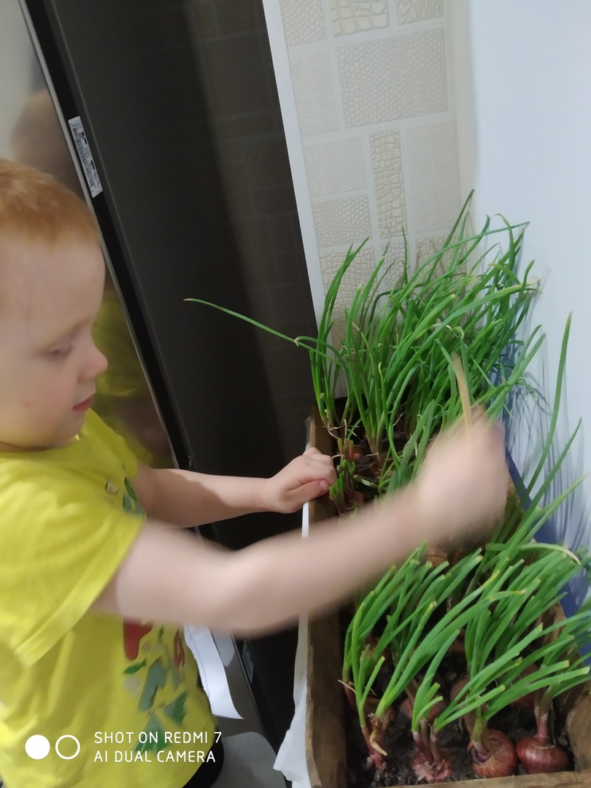
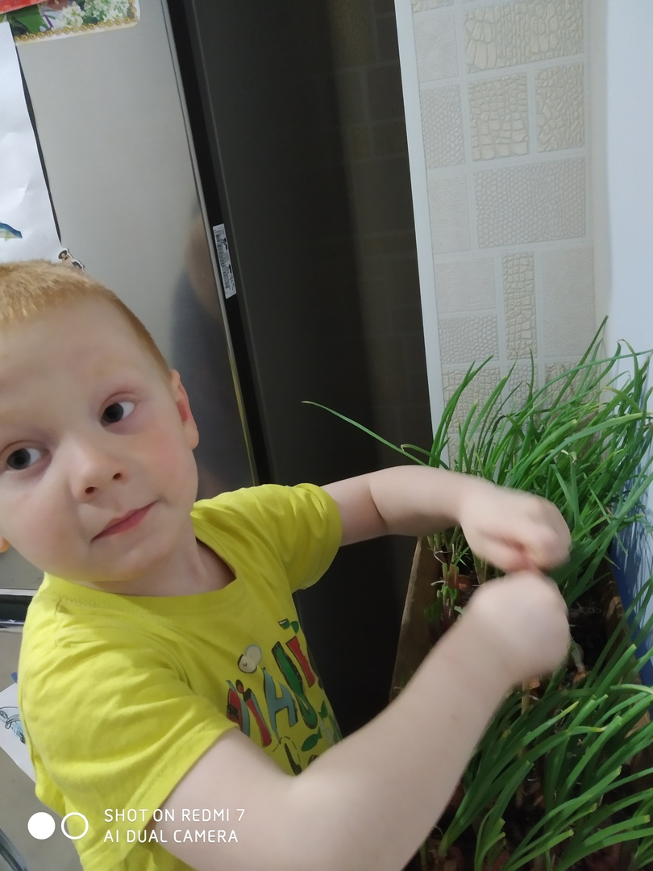
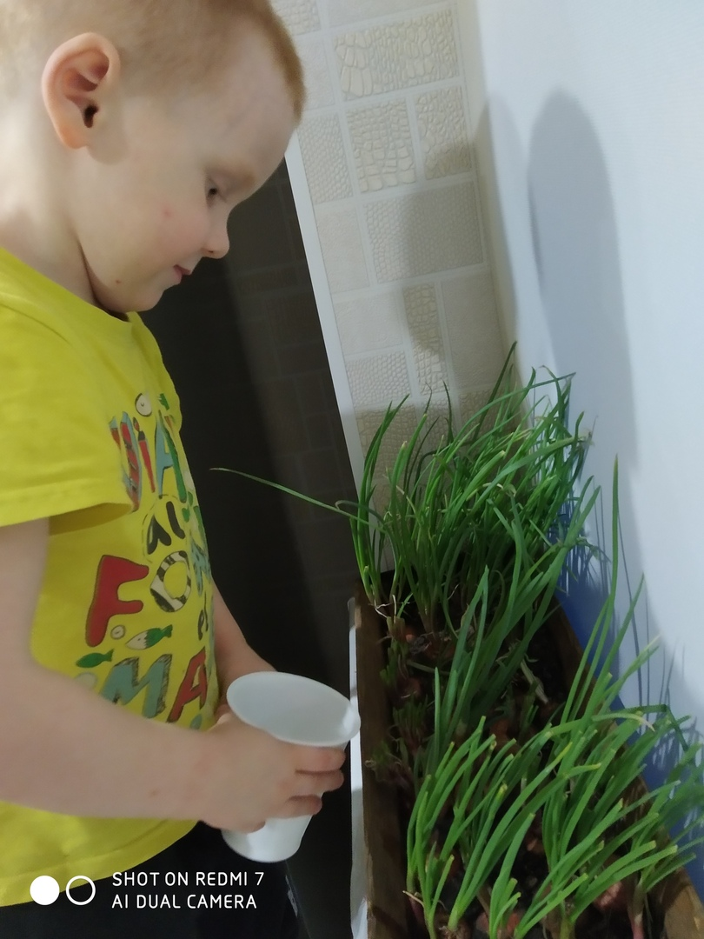

Slide 31
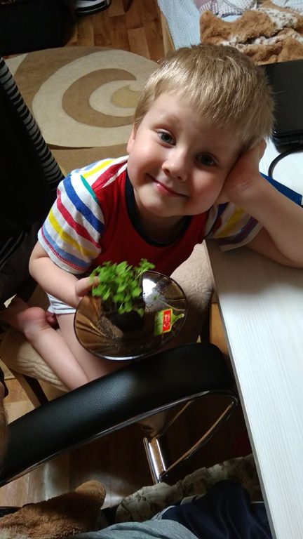

Slide 32
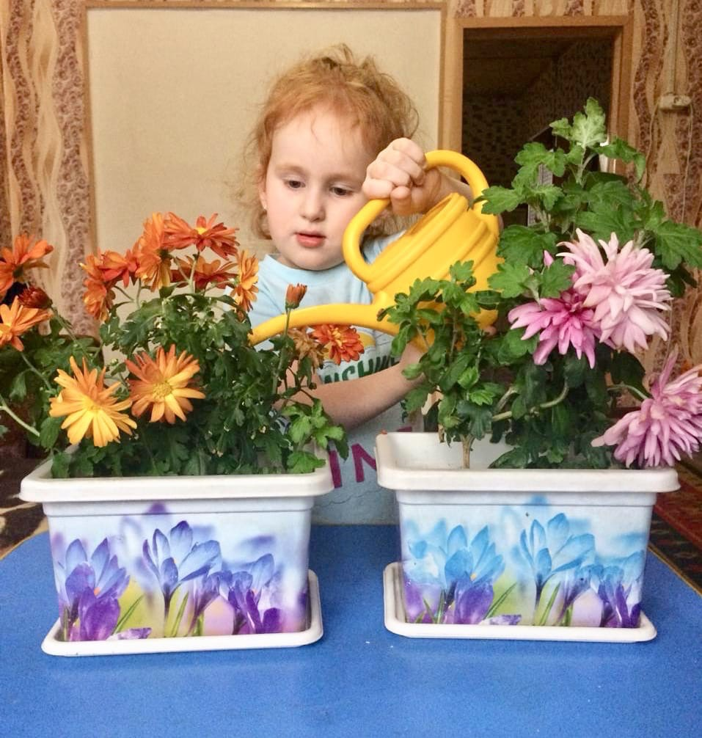
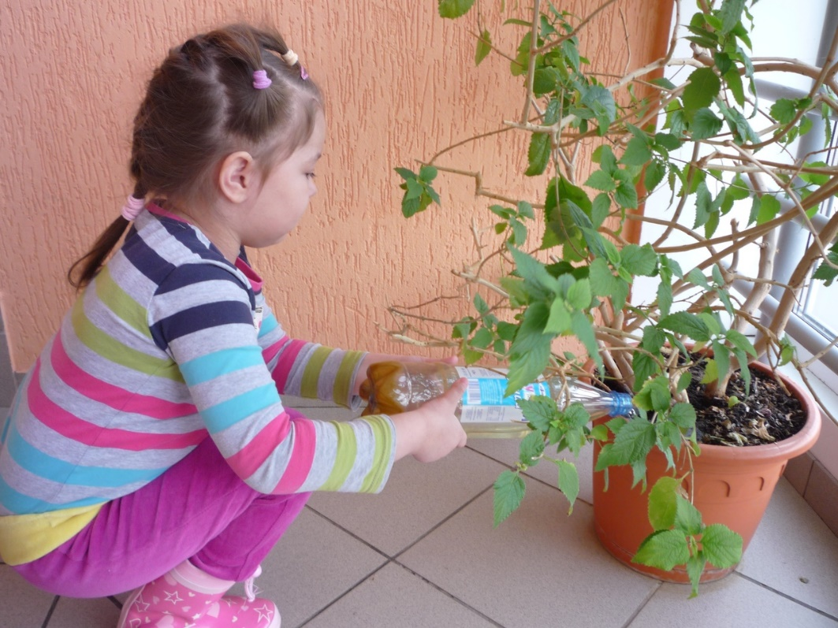
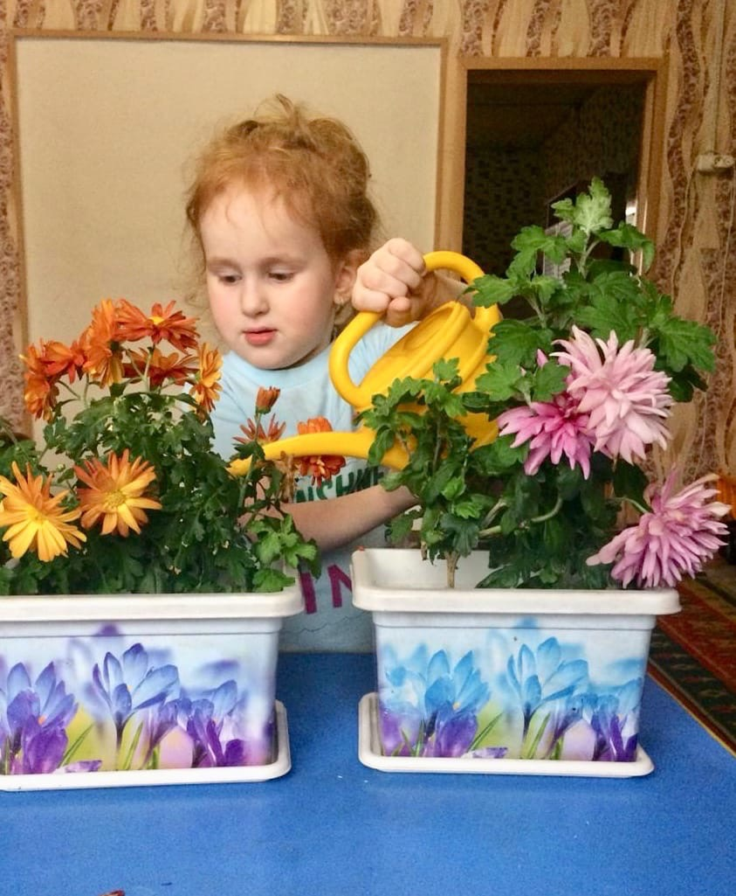
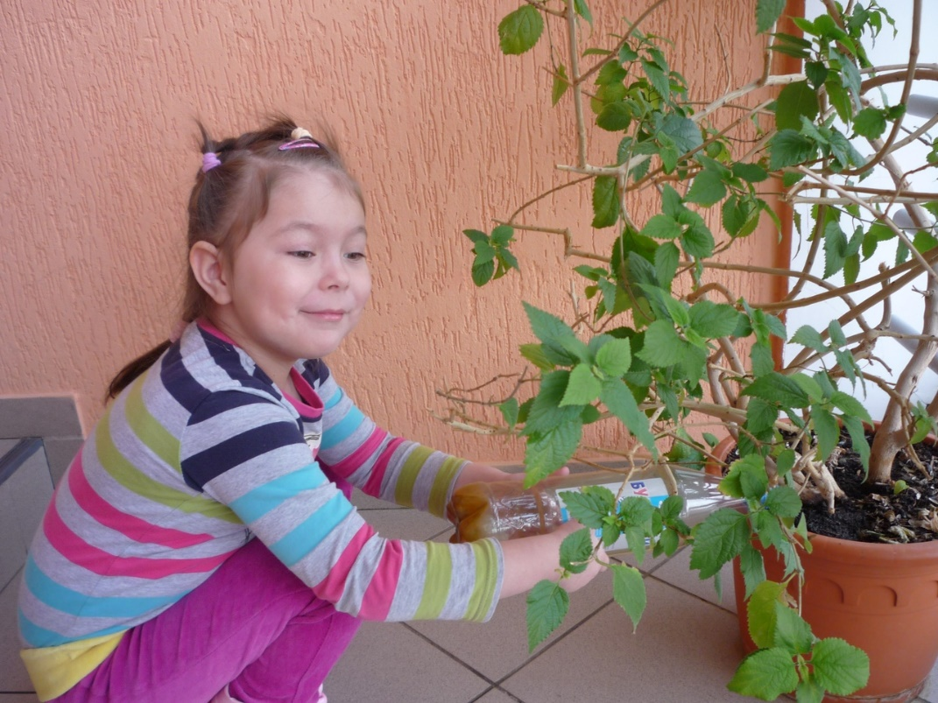

Slide 33
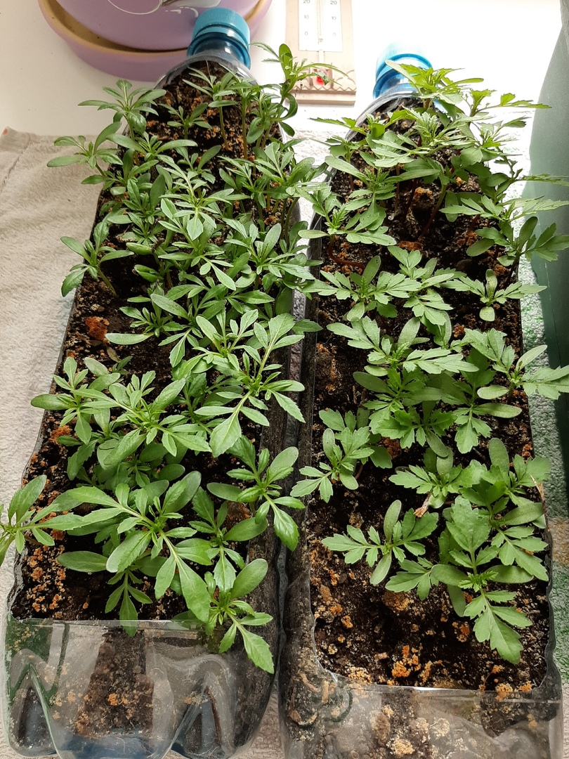
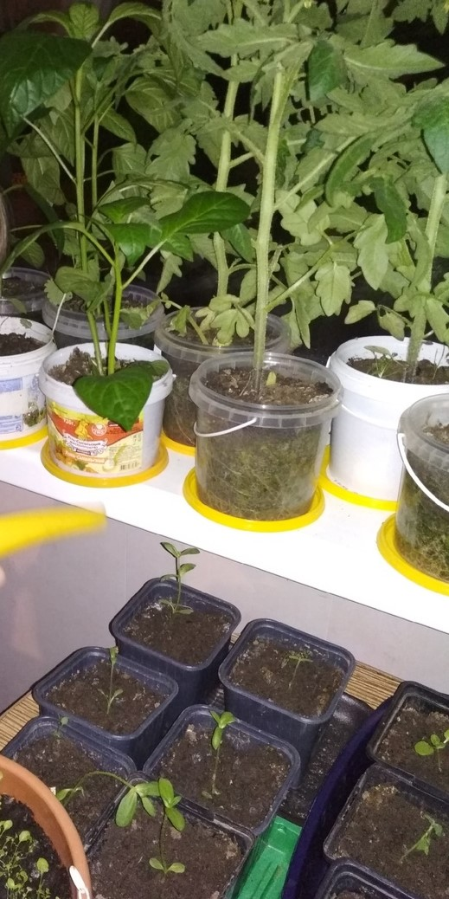
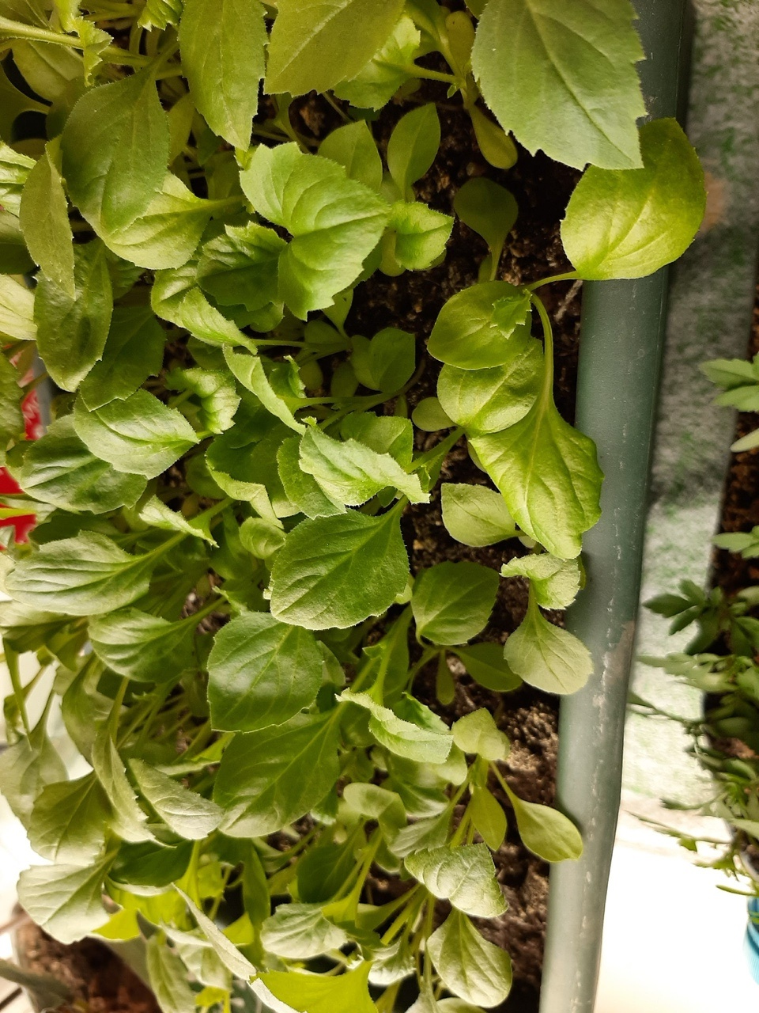

Slide 34
Список использованной литературы
1. Николаева С.Н. Методика экологического воспитания дошкольников: Учеб. Пособие / С.Н. Николаева. - М.: Академия, 2005. - 224 с..
2. Николаева С.Н. Юный эколог: Программа экологического воспитания дошкольников / С.Н. Николаева - М.: Мозаика-Синтез, 2002. - 128 с.
3. Методика ознакомления с природой в детском саду / Под ред. П.Г. Саморуковой. - М.: Просвещение,1992. - 207 с.
4. Вакуленко Ю.А. Воспитание любви к природе у дошкольников. Издательство «Учитель» 2007г
5. Мурудова Е.И. «Ознакомление дошкольников с окружающим миром» Детство-пресс 2010
6. Дыбина О.В. «Занятия по ознакомлению с окружающим миром в первой младшей группе детского сада» М.: Мозаика-Синтез, 2007 (методическое пособие)
7.https://yandex.ru/search/?text=%D0%BA%D0%B0%D1%80%D1%82%D0%B8%D0%BD%D0%BA%D0%B0%20%D0%BB%D1%83%D0%BA%20%D0%B4%D0%BB%D1%8F%20%D0%B4%D0%B5%D1%82%D0%B5%D0%B9&lr=19
8.https://yandex.ru/search/?text=%D1%81%D0%BA%D0%B0%D0%B7%D0%BA%D0%B0%20%D0%BF%D1%80%D0%BE%20%D1%80%D0%B5%D0%BF%D0%BA%D1%83%20%D1%82%D0%B5%D0%BA%D1%81%D1%82&lr=19
9.https://yandex.ru/search/?text=%D0%B7%D0%B0%D0%B3%D0%B0%D0%B4%D0%BA%D0%B8%20%D0%BF%D1%80%D0%BE%20%D0%BE%D0%B2%D0%BE%D1%89%D0%B8&lr=19
10.https://yandex.ru/search/?text=%D0%B7%D0%B0%D0%B3%D0%B0%D0%B4%D0%BA%D0%B8%20%D0%BF%D1%80%D0%BE%20%D0%B7%D0%B5%D0%BB%D0%B5%D0%BD%D1%8C&lr=19

